Slide 1

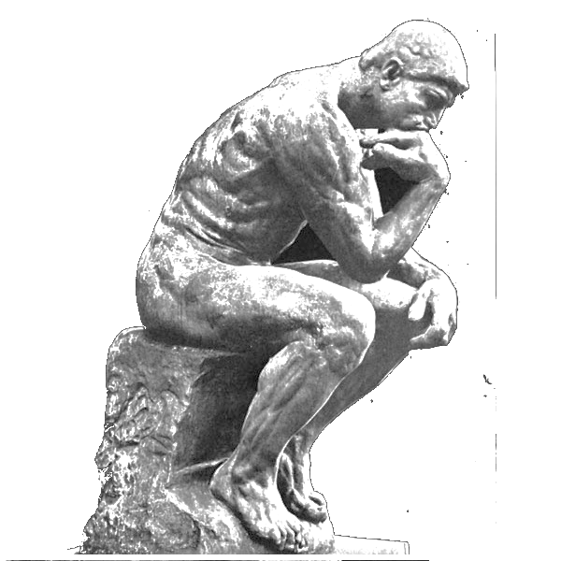

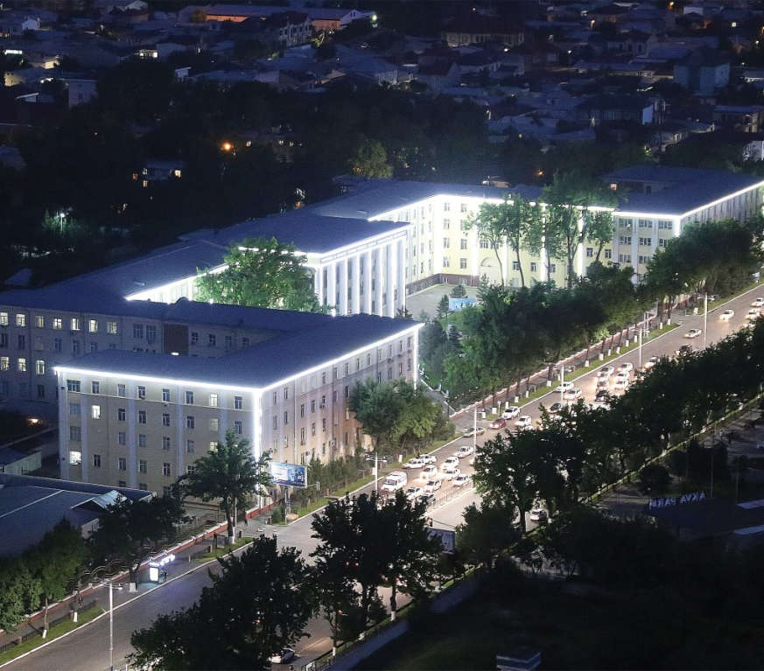


ТАШКЕНТСКИЙ УНИВЕРСИТЕТ ИНФОРМАЦИОННЫХ ТЕХНОЛОГИЙ ИМЕНИ МУХАММАДА АЛ-ХОРАЗМИ
ФИЛОСОФИЯ
HSM
Глобализация и философские особенности глобальных проблем
ТЕМА
12
Шерматова Н.С.
Старший преподаватель кафедры «Гуманитарных наук»

Slide 2
Основные вопросы:
1. Предвидение общественного развития – необходимое условие рациональной деятельности человека.
2. Особенности общественного развития современности.
3. Глобальные проблемы современности, пути их решения.
4. Единство судьбы человека и человечества.

Slide 3
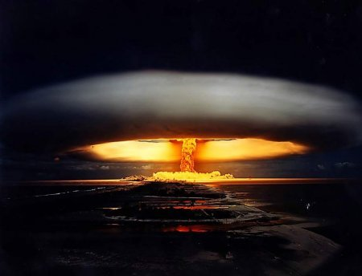
Понятие «глобальные проблемы» и их типология
ФИЛОСОФИЯ
Глобальные проблемы – это проблемы, которые затрагивают интересы всего человечества, создают угрозу для его будущего и могут быть решены лишь при участии всего международного сообщества.
HSM
Т
0

Slide 4
Специфика глобальных проблем в том, что они носят планетарный характер
«Все существенные проблемы стали мировыми проблемами, ситуация – ситуацией всего человечества». (К.Ясперс)
Глобальные проблемы являются продуктом XXв.
Решение глобальных проблем требует организованных, целенаправлен-ных усилий всего мирового сообщества.
HSM
Т
0

Slide 5

Причины порождающие глобальные проблемы:
1. Рост противоречия между деятельностью человека и состоянием природы и общества:
.
HSM
Т
0
2.Противоречия между социальными образованиями: индивидами, группами, государствами, межгосударственными структурами.

Slide 6
Глобальные проблемы
Масштабность
Комплексность
Острота
Представляют
значимость не
для отдельных
регионов, а
для человечества
в целом
Все проблемы,
имеющие глобальный
характер, тесно связаны
друг с другом
Все глобальные
проблемы требуют
незамедлительного
решения

Slide 7

До ХХ в. воздействие на природу носит локальный характер.
В ХХ в. - Деятельность приобретает планетарные масштабы.
*Неравномерность социального развития;
*Несправедливость в распределении и потреблении мировых богатств.
*Проблемы нищеты, голода, получения образования в развивающихся странах
Антропогенные нагрузки на природу столь возросли, что превратились в новую геологическую силу (В.И.Вернадский)

Slide 8
Типология глобальных проблем:
1.
2.
3.
Интерсоциальные проблемы: предотвращение войны и обеспечение мира, преодоление отсталости, разрыва в экономике
Антропосоциальные: преодоление «демографического взрыва», здравоохранение – медицина, международный терроризм
Природно-социальные: экологическая, энергетическая, сырьевая, продовольственная

Slide 9
Современные глобальные проблемы – самые важные и основные проблемы, связанные с развитием цивилизации
сохранение мира и стабильности на земле
обуздание гонки вооружений
охрана окружающей среды
предотвращение опасных заболеваний
борьба с бедностью
мирное освоение космоса и мирового океана
поднятие экономического уровня развивающихся стран
обеспечение промышленности сырьём, энергией, продовольствием

Slide 10
До XX в. конфликты между государствами и их последствия носили локально-региональный характер
XXв.породил мировые войны.
Сегодня человечество стоит перед опасностью собственного уничтожения.
Проблема мирного сосуществования народов и государств превращается в глобальную проблему человечества.
Новые угрозы к. XX – XXIвв.: международный терроризм, организованная преступность, наркобизнес, информационные войны

Slide 11

Глобализация от англ. global– «мировой, всемирный»
ФИЛОСОФИЯ
- Уменьшение роли национальных, национально-региональных и увеличение роли всемирных экономических, политических, социокультурных и др. отношений.
HSM
Т
0

Slide 12
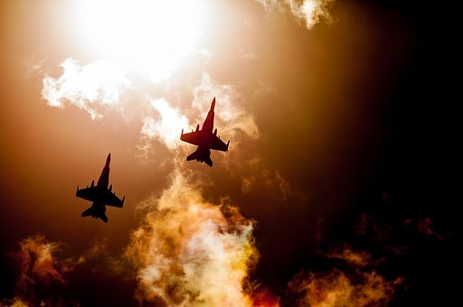
Проблемы войны и мира
XVIIв. В войнах погибло -3 млн.человек.
XVIIIв. – 5,2 млн. человек.
XIXв. – 5,2 млн.
ХХв.: 1 мировая – 10 млн.
2 мировая - 60 млн.
61 государство участвовало в войне ( 80%)населения

Slide 13
Основные вопросы экологии
Недостаток питьевой воды;
Загрязнение Мирового океана;
Высыхание Арала;
Загрязнение воздуха в мегаполисах;
Эрозия почв;
Гибель лесов (ежегодно вырубается 16,8 млн. гектаров);
Последствия стихийных бедствий: наводнения, засуха, ураганы, вулканы.

Slide 14
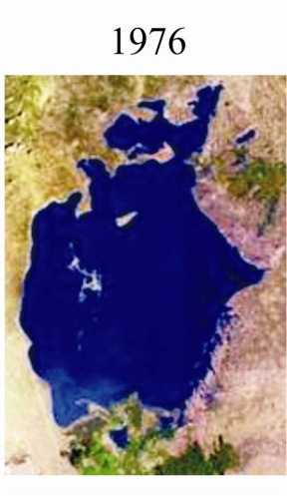
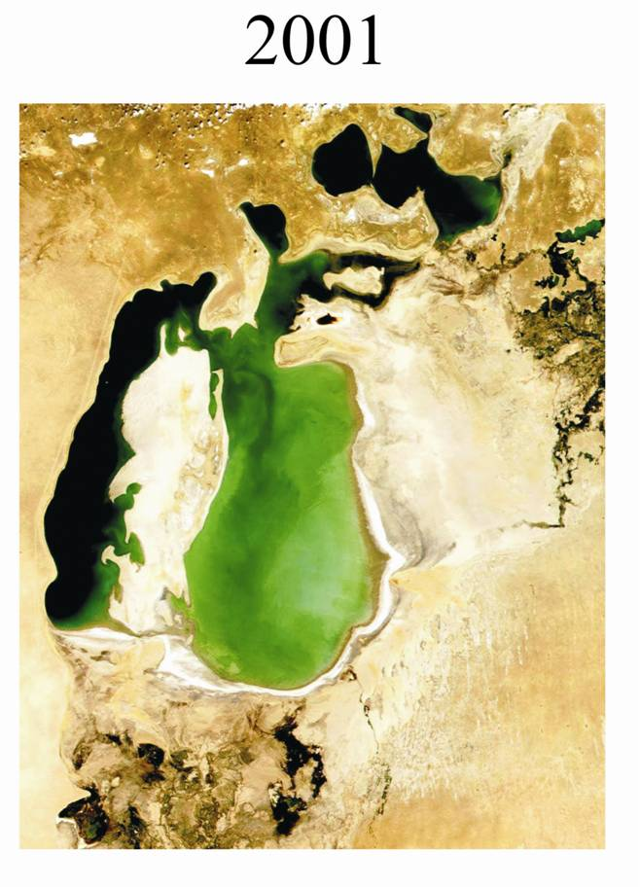
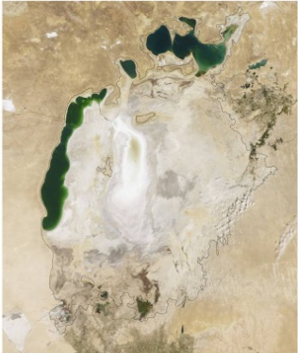
Картина высыхания Арала
1964 год – площадь 64800 км² 100%
2001 год – площадь 21100 км² 32,5%
2016 год – площадь 8730 км²13,5 %

Slide 15
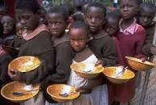
Продовольственная проблема-Голод
В странах Азии и Африки от голода умирают до 12000 человек в день.
Избыточное потребление в развитых странах.

Slide 16

Демографическая проблема
Начало нашей эры – 150 – 200 млн. человек;
Хв. – 300 млн.;
XIXв. – 1 миллиард человек;
1930г. – 2 миллиарда;
1960 – 3 миллиарда;
1970г. – 4 миллиарда;
XXIв. – 7 миллиардов.
а

Slide 17
Ликвидация бедности и голода
Уровень смертности в мире по причине голода или пробьлем, связанных с ним
Испытавает нехватку в продуктах питания или недоедает
Каждый год в возрасте до 5 лет в мире погибает из-за голода или недоедания
Проживающие в день на средства менее 1 доллара США
1 ребенок каждые 7 минут
1/3 часть всех детей в возрасте до 5 лет
Более 6 миллионов
1,3 миллиарда человек

Slide 18
Смертность среди детей
Количество детей в мире, вынужденных заниматься тяжелым физическим трудом
Количество детей в мире, гибнущих каждый год не достигнув возраста 5 лет
Количество детей в мире, гибнущих в первые 28 дней своего сущствования
Основные, наиболее распространенные заболевания, вызывающие смерность среди детей
Количество детей , гибнущих каждый год не достигнув возраста 5 лет из-за проблем с питанием в малоразвитых странах
250 миллионов
Около 11 миллионов, т.е. Каждую минуту 20 человек, или 30 тысяч каждый день.
4 миллионга яқин
краснуха, молярия, дефтерит
49 %

Slide 19
Что такое экономическая глобализация?
Интеграция стран;
Интернационализация капитала, трудовых ресурсов, товаров и услуг;
Глобализация организационных экономических структур, образование транснациональных корпораций.

Slide 20
Экономическая глобализация
Глобализация производства: «Дженерал моторс», «Форд», «Тойота» и т.д.
Внешней торговли – торговля растет высокими темпами, превышая темпы роста производства;
Финансовая глобализация. Регулируют мировые финансовые учреждения: МВФ, ВБ и др.

Slide 21
Политическая глобализация
Демократизация политических режимов
Уменьшение числа диктаторских, тоталитарных государств
HSM
Т
0
Укрепление безопасности стран и народов
Угроза международного терроризма

Slide 22
Социокультурная глобализация
Глобализация науки
Глобализация культуры
Глобальное образование
Глобализация рабочей силы
Типы:

Slide 23

Информационно-коммуникативная глобализация
Рост информационных сетей(с использованием космического пространства);
HSM
Т
0
Компьютеризация и цифровизация жизнедея-тельности людей
Расширение коммуникационных возможностей

Slide 24
Основные угрозы глобализации:
Углубление разрыва между богатыми и бедными на Земле (разрыв между богатым Севером и бедным Югом);
Тотальная американизация всего мира;
Ослабление роли национальных государств и национальных культур.
HSM
Т
0

